Slide 1
ACTIVIDADES SEGUNDO PERIODO
SEPTIMO

Slide 2
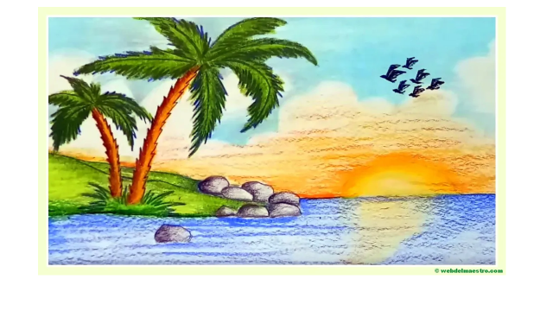

Slide 3
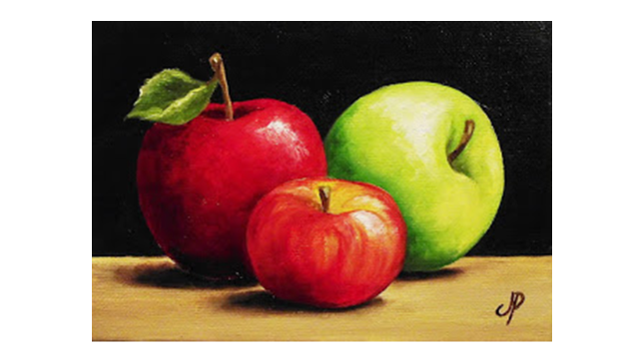
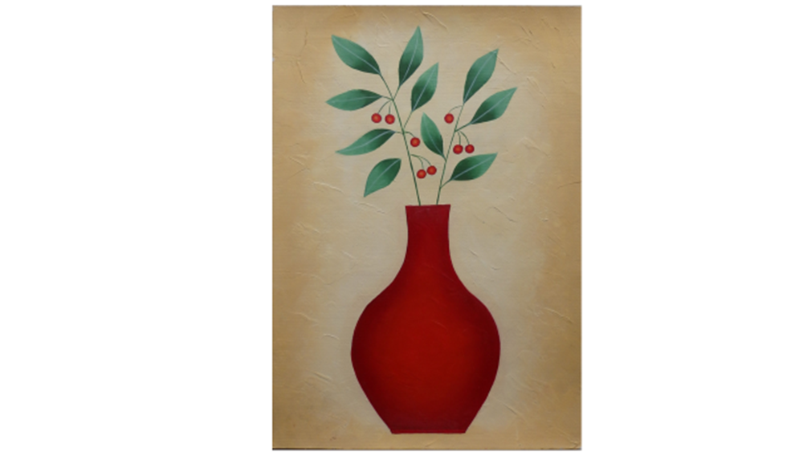

Slide 4
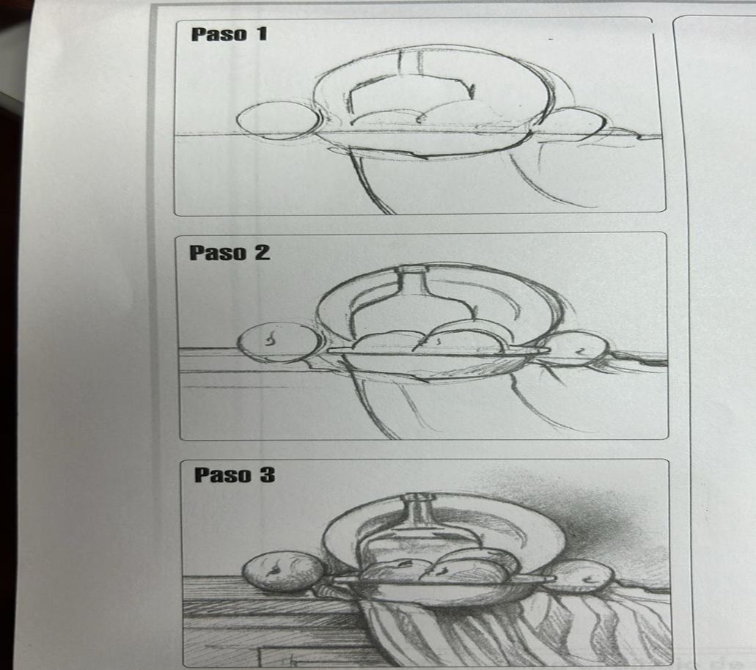

Bodegón , TONOS PASTELES

Slide 5
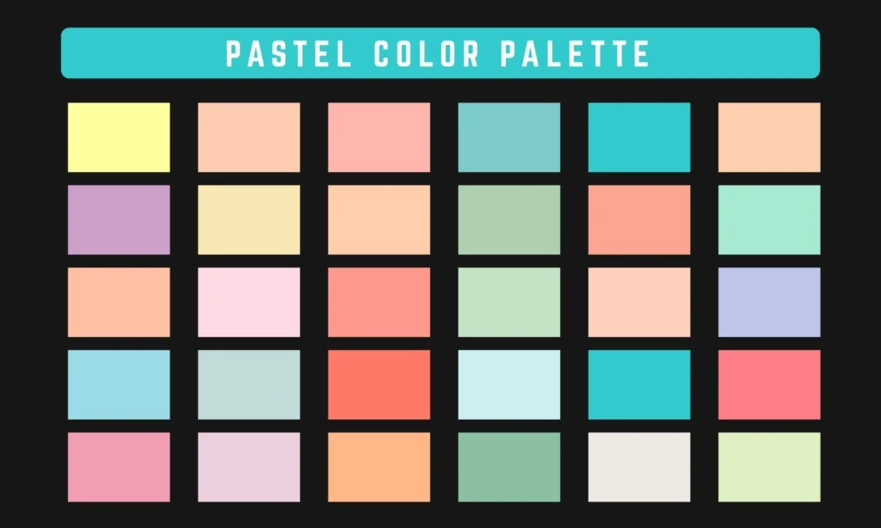

Slide 6


Slide 7
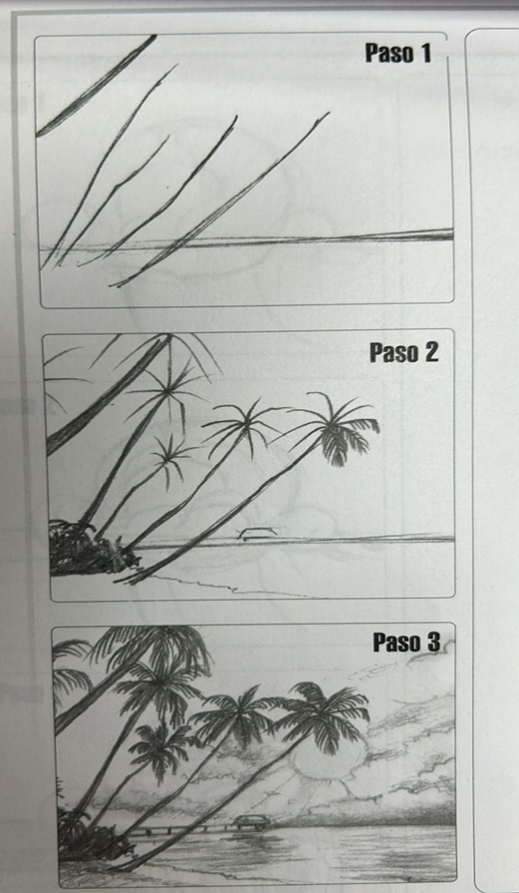
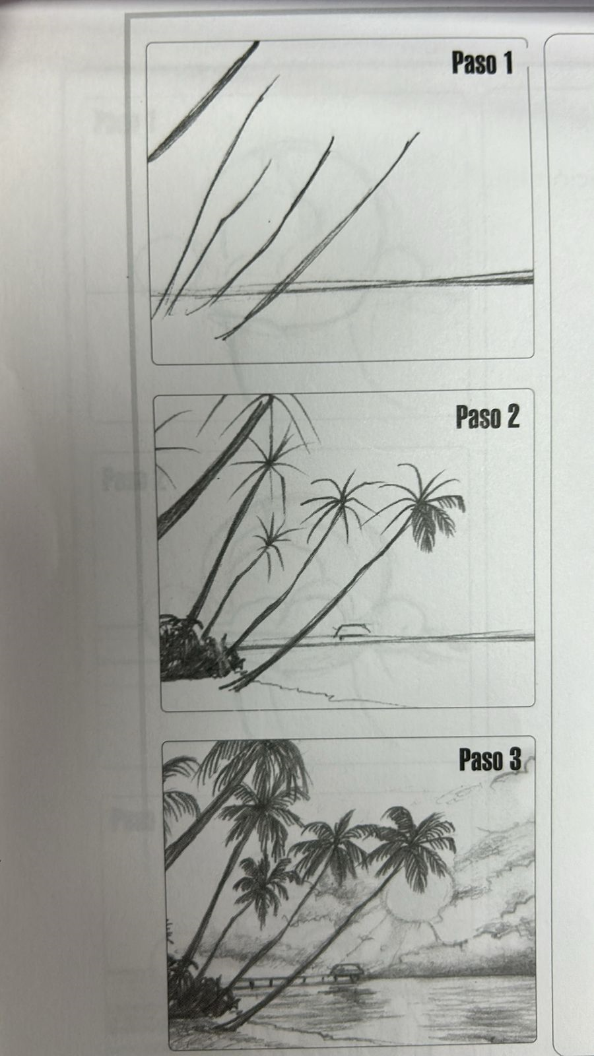
Acuarela, tinta. lápiz

Slide 8
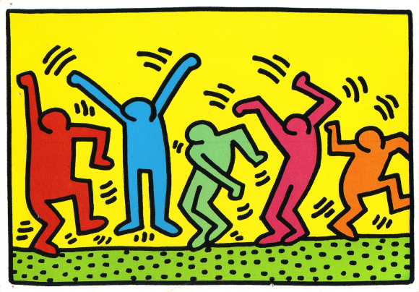
Pop art-Keith Haring

